Slide 2
CONSTAT DE DEPART
Difficultés à travailler avec la classe entière
à 30 élèves
Lassitude du face à face et des cours magistraux ! =>« Ennui » des élèves… et du prof !
Nécessité pour les élèves de se sentir plus impliqués
Développer l’entraide pour progresser et se sentir valoriser
Essayer d’autres pédagogies pour favoriser l’autonomie des élèves
Envie de relever un défi

Slide 3
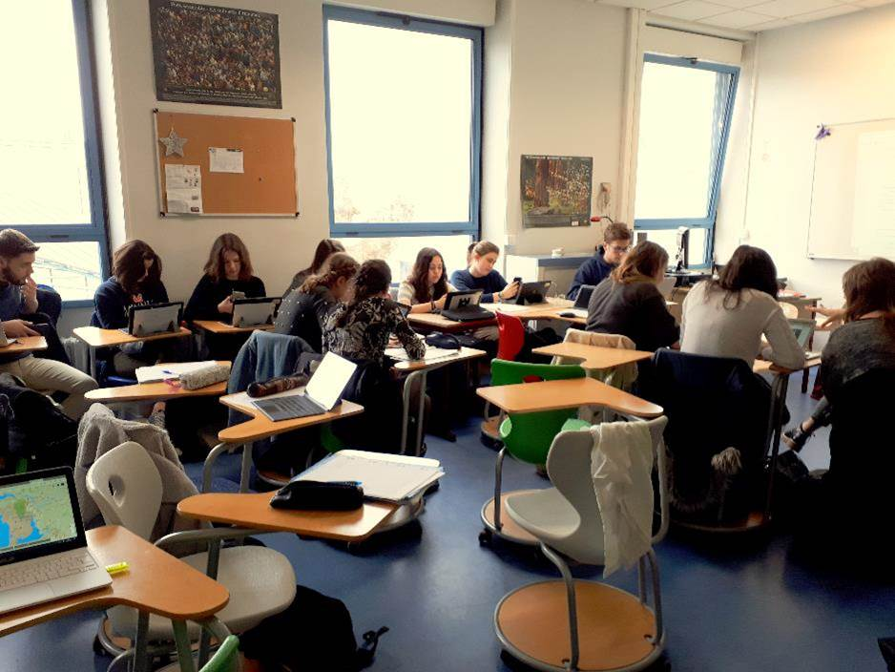
VISITE LEGT ANDRE THEURIET CIVRAY le 16/03/2018
CLASSE DU FUTUR
Formation sur l’aménagement des espaces de travail.
En quoi améliore-t-il les apprentissages ?

Slide 4
1er PLAN DU PROJET

Slide 5
PLAN À L’ÉCHELLE

Slide 6
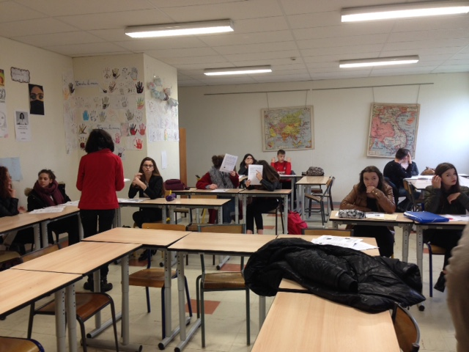
AVANT
La disposition de la salle change en fonction des enseignants :
Disposition en rang
Disposition en U

Slide 7
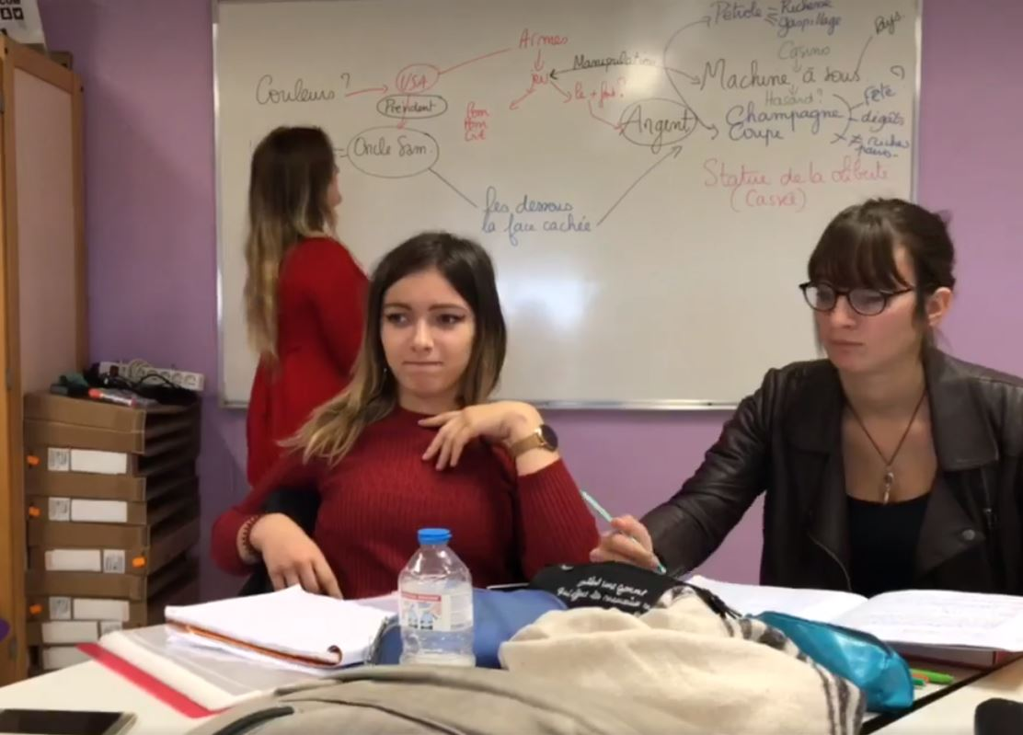
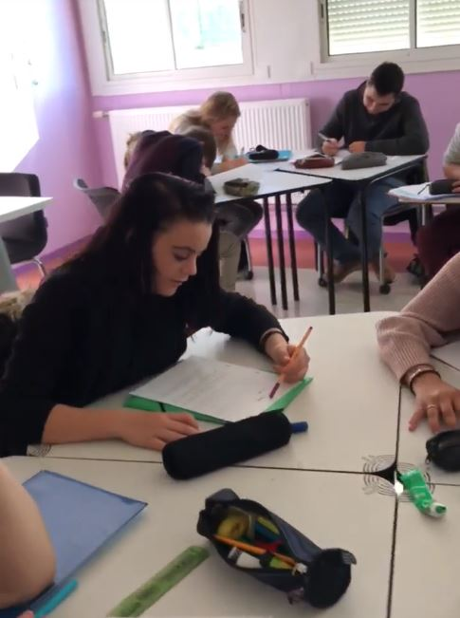
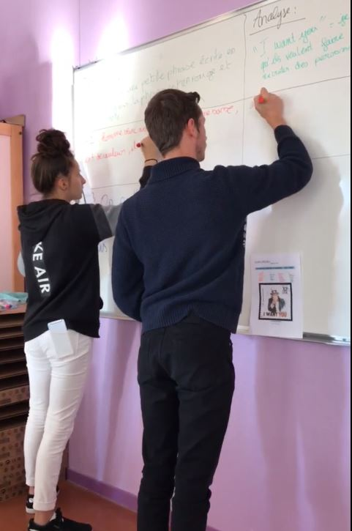
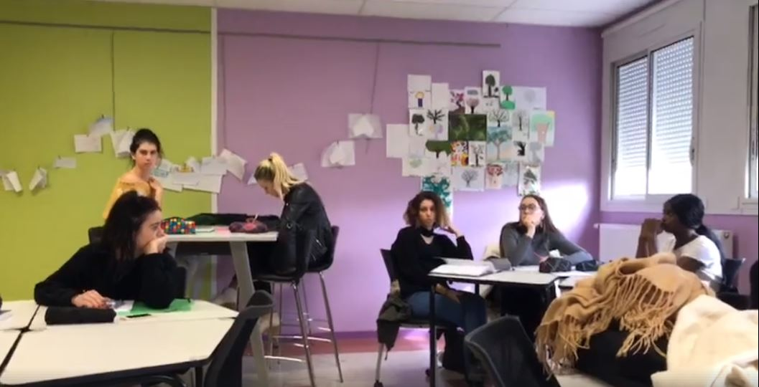
APRÈS
SALLE E7
Espace de travail
Espace de lecture
Espaces de travaux
de groupe
Murs d’expression
Salle d’une classe
Murs colorés
Mobiliers variés,
modulables et mobiles

Slide 8
S’appuyer sur les neurosciences pour développer des pratiques pédagogiques
Mettre en avant le droit à l’erreur (élèves /prof)
Utiliser la répétition sous différentes formes (quizz, cartes…)pour réactiver la mémoire et faciliter les apprentissages

Slide 9
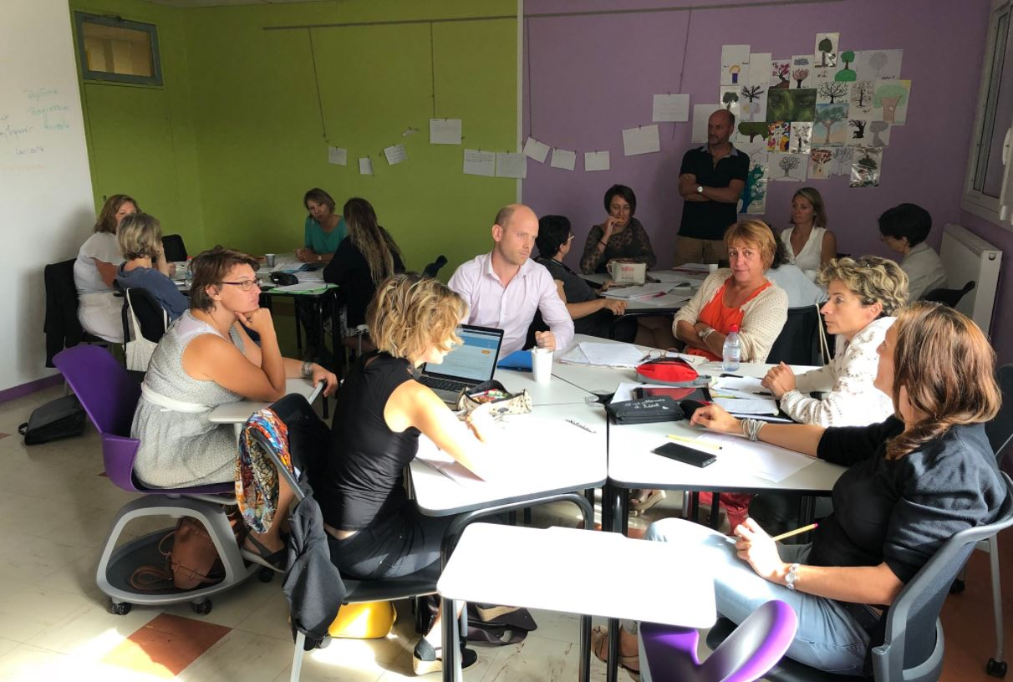
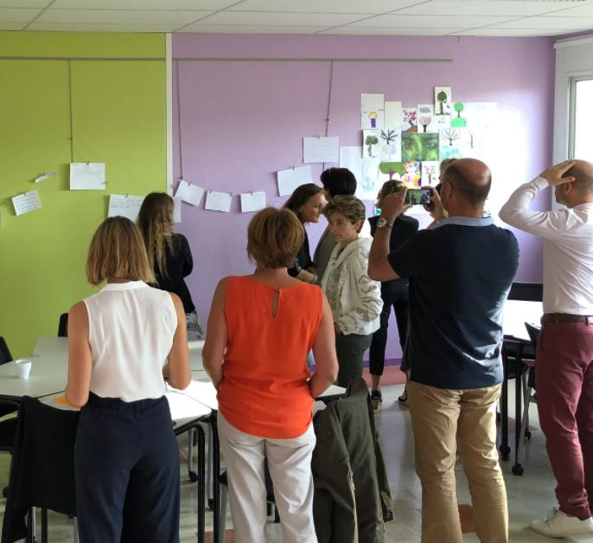
Formation
Participation à des
formations d’initiative locales FIL en collaboration CARDIE et DANE et l’ensemble de l’équipe pédagogique de la classe concernée.

Slide 10
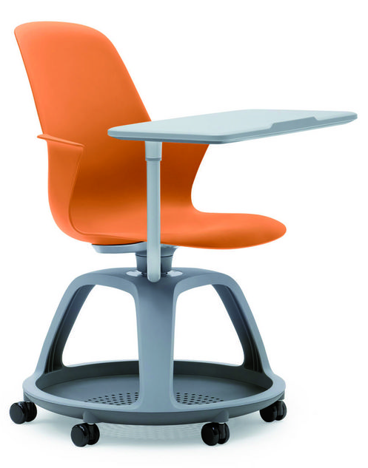
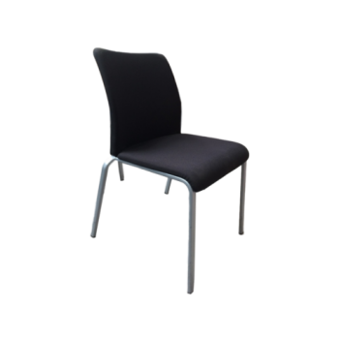
LE BUDGET
Travaux : 2 250 €
Informatique : 7 500 €
Mobilier : 13 550 €
23 300 €

Slide 11
MERCI DE VOTRE ATTENTION

